Slide 1
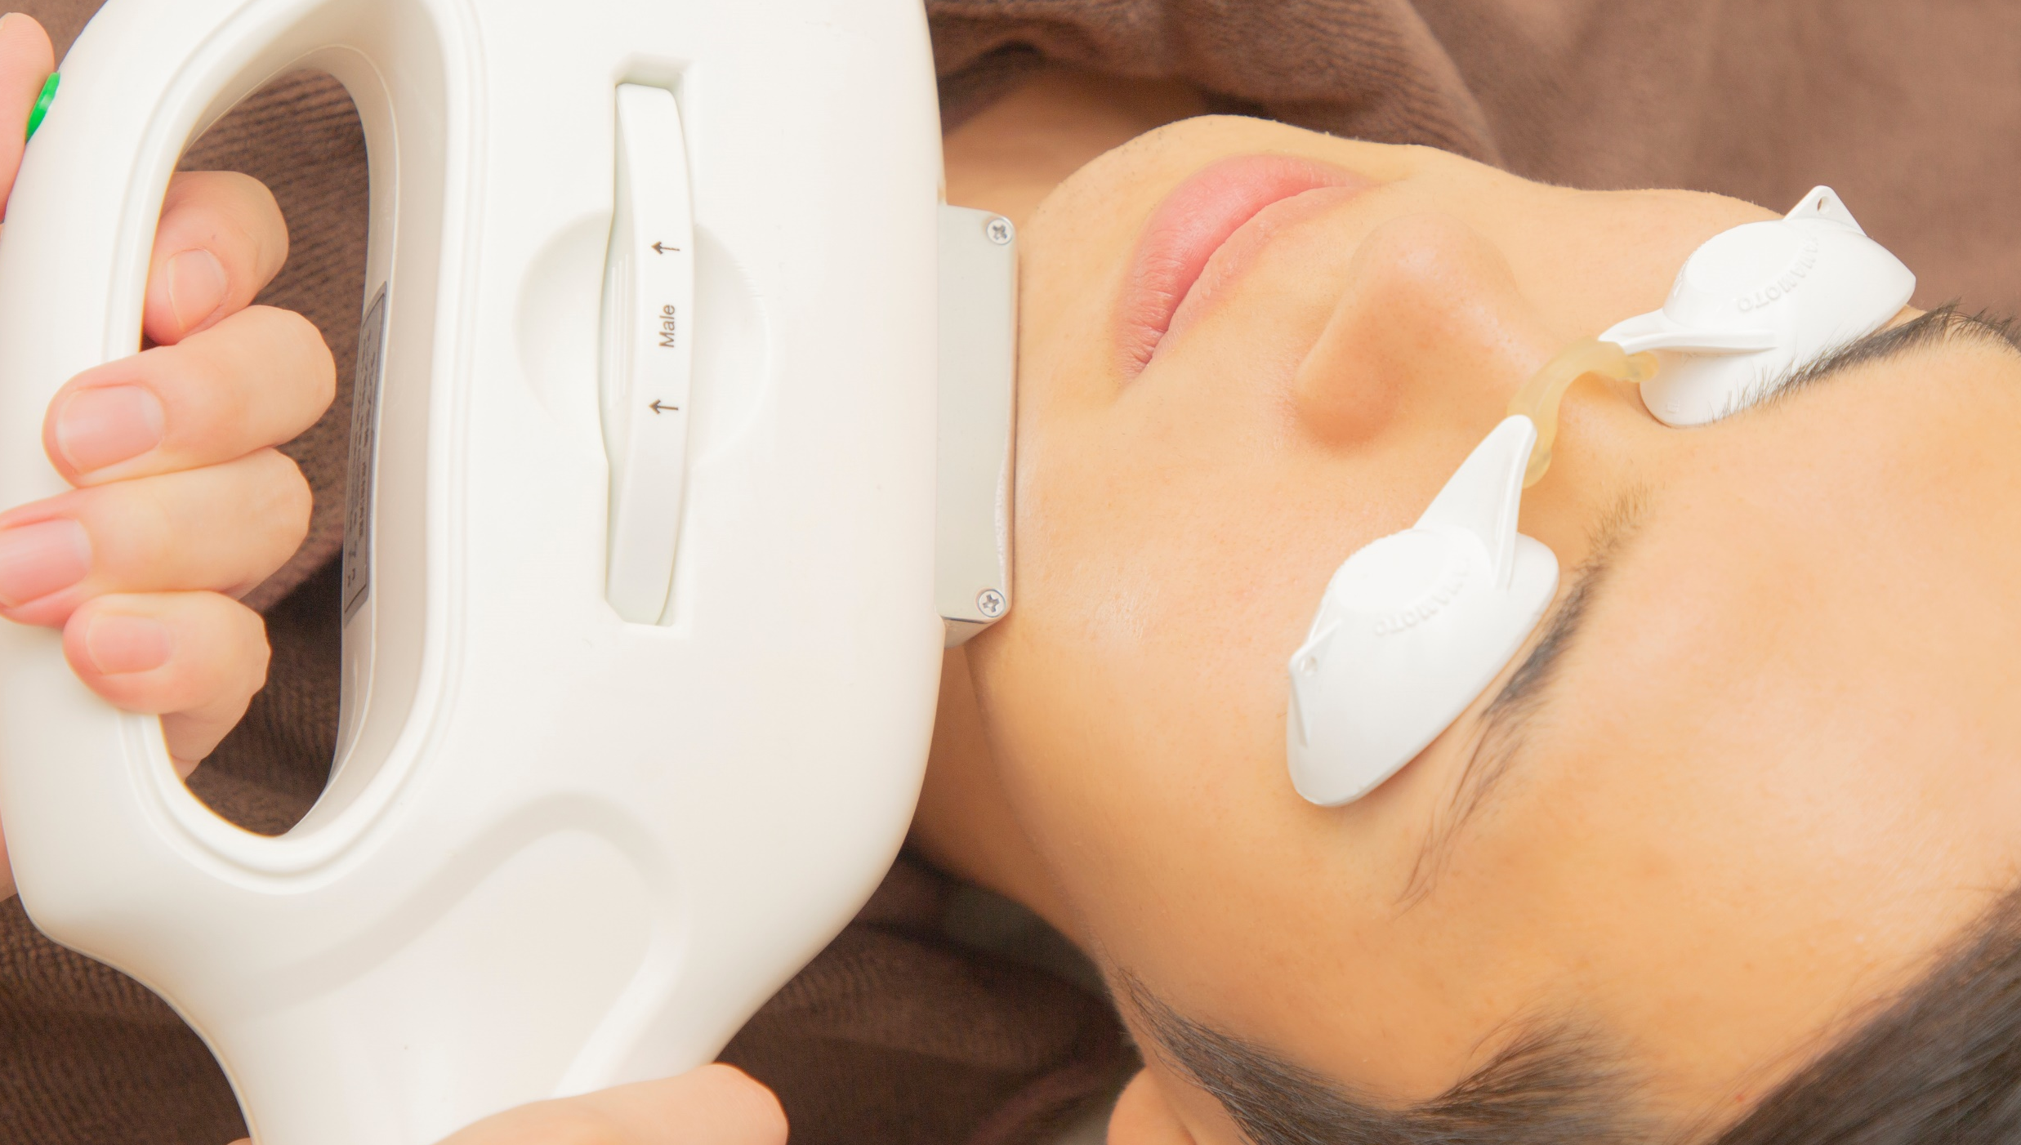
MEN’S
MENU
痛みが少ない氷結脱毛、抜ける仕組みはTHR方式。
■全身脱毛(ヒゲ・VIO込み)
￥33,000
■全身脱毛(ヒゲorVIO込み)
￥27,500
■ヒゲ脱毛
￥8,800
■VIO脱毛
￥9,900
■Sパーツ
￥3,300
おでこ/頬/もみあげ/口周り/あご/あご裏/首
脇/乳輪周り/へそ周り/手の甲/足の甲
■Mパーツ
￥4,950
うなじ/ひじ上/ひじ下
■Lパーツ
￥6,600
胸(乳輪周り含む)/背中/お腹/ヒップ
ひざ上/ひざ下
※金額は全て税込

